Slide 1
АКАДЕМІЧНА ДОБРОЧЕСНІСТЬ
ШЛЯХ ДО УСПІХУ
Знання. Чесність. Довіра. Репутація.
ЧНУ імені Петра Могили
Бібліотека

Slide 2
ЩО ТАКЕ ДОБРОЧЕСНІСТЬ?
Доброчесність — це чесність, порядність, відповідальність за свої рішення та вчинки.

Slide 3

АКАДЕМІЧНА
ДОБРОЧЕСНІСТЬ -
це сукупність етичних принципів та визначених Законом правил, якими мають керуватися учасники освітнього процесу під час навчання, викладання та провадження наукової (творчої) діяльності з метою забезпечення довіри до результатів навчання та/або наукових досягнень.
Ст. 42 Закону України «Про освіту»

Slide 4
Закон України «Про академічну доброчесність»
Закон України «Про освіту»
Закон України «Про вищу освіту»
Інші нормативно-правові акти
Внутрішні документи університету

Slide 5
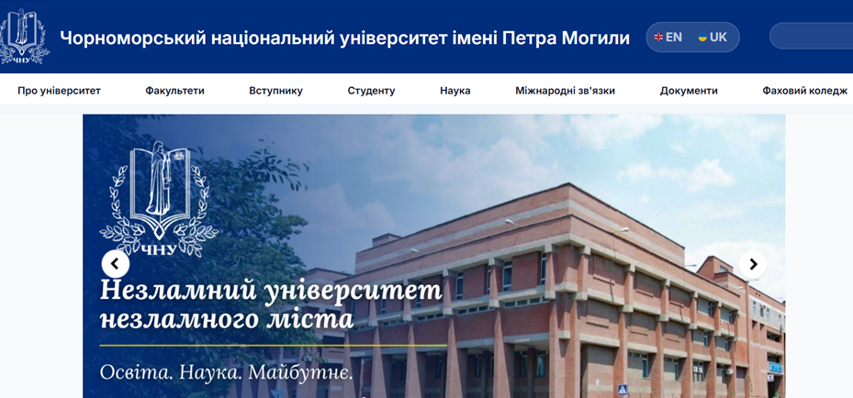
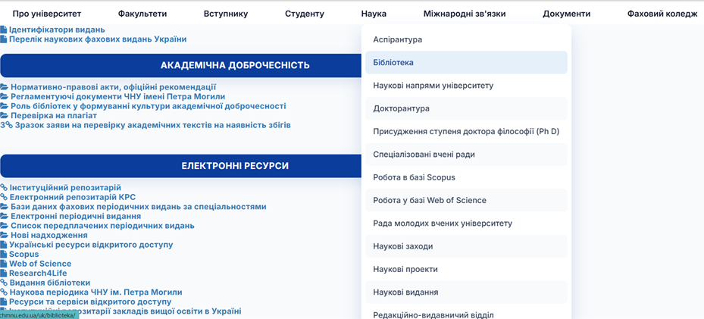
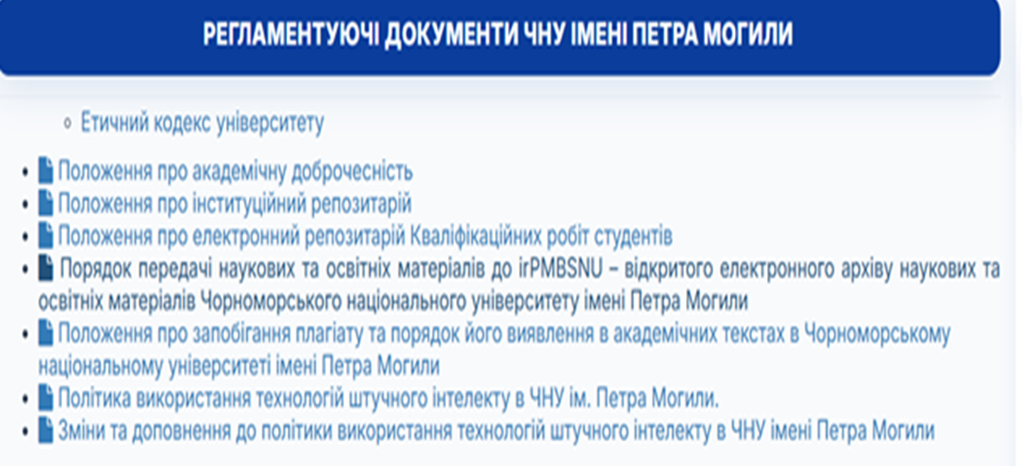

Slide 6




БАЗОВІ ЦІННОСТІ ДОБРОЧЕСНОГО СТУДЕНТА
Відповідальність
Чесність
Справедливість
Повага
Стійкість
Довіра
Рішучість

Slide 7
ПРАВИЛА АКАДЕМІЧНОЇ ДОБРОЧЕСНОСТІ
самостійно виконувати навчальні завдання;
зазначати джерела використаної інформації;
поважати авторство інших;
подавати достовірні результати своєї роботи;
дотримуватись правил виконання контрольних заходів;
відповідально використовувати цифрові технології та штучний інтелект.

Slide 8
ВИДИ ПОРУШЕНЬ АД
Академічний плагіат
Самоплагіат
Фабрикація та фальсифікація
Списування
Необ’єктивне оцінювання
Хабарництво
Інші види порушень

Slide 9
АКАДЕМІЧНИЙ ПЛАГІАТ -
оприлюднення (частково або повністю наукового (творчого) результату, отриманого іншою особою (іншими особами), як результату власної академічної діяльності та/або відтворення в академічному творі чи навчальній роботі (частково або повністю) раніше оприлюдненого (опублікованого) твору (навчальної роботи) іншого автора (інших авторів) без посилання на відповідне джерело інформації та/або оприлюднення в академічному творі (навчальній роботі) перекладу іншомовного твору (його частини) без зазначення автора (авторів) перекладеного твору.
Закон України
Про академічну доброчесність
Ст.24

Slide 10

ПРИКЛАДИ ПЛАГІАТУ:
скопіював текст без посилання;
перефразував чужу думку без посилання;
використав чужу таблицю/зображення без зазначення джерела;
переклав чужий текст і подав як власний;
використав чужу роботу як свою.

Slide 11
ЩО НЕ Є ПЛАГІАТОМ?
Загальновідомі знання;
Загальновідомі факти;
Правильно оформлені цитати;
Власні висновки та ідеї;
Повідомлення про новини;
Твори народної творчості;
Офіційні документи;
Державні символи;
Розклади руху транспортних засобів, розкладів телерадіопередач, телефонних довідників та інших аналогічних баз даних.

Slide 12
Ші – допомога чи плагіат?
✅ Можна
⚠️ Не можна видавати за власну роботу
попросити ШІ пояснити складну тему простими словами;
запропонувати ідеї для дослідження або структуру роботи;
сформувати запитання для самоперевірки;
попросити допомогти відредагувати власний текст;
перекласти текст або допомогти з мовним оформленням;
використати ШІ для пошуку напрямів подальшого дослідження.
текст, повністю створений ШІ, якщо завдання передбачає самостійне виконання;
згенеровані ШІ ідеї, висновки, зображення чи інші результати — без зазначення використання ШІ, якщо вони включені до академічної роботи;
вигадані ШІ джерела, цитати, факти або дані;

Slide 13


Згенерував Перевірив Знайшов першоджерело Зробив посилання

Slide 14


Slide 15
САНКЦІЇ ЗА ПОРУШЕННЯ АКАДЕМІЧНОЇ ДОБРОЧЕСНОСТІ:
повторне виконання роботи/завдання;
заходи виховного характеру;
інші заходи академічної відповідальності;
у передбачених законом випадках – відрахування.

Slide 16
ПРАВА СТУДЕНТІВ:
знати правила академічної доброчесності;
отримувати інформацію про вимоги до навчальних робіт;
бути почутим у разі звинувачення;
ознайомлюватися з матеріалами розгляду;
надавати пояснення;
оскаржувати рішення у визначеному порядку.

Slide 17
Бібліотека допомагає навчатися доброчесно
Знайти інформацію
Обрати надійні джерела
Правильно цитувати
Скласти список використаних джерел
Уникнути плагіату
Користуватися електронними ресурсами

Slide 18
ЛАЙФХАКИ :
як вижити під час сесії без обману
Керуйте часом (Тайм-менеджмент): Великі роботи розбивайте на маленькі частини. Починайте заздалегідь.
Правило нотаток : одразу зберігайте посилання на сайти чи книги, з яких берете інформацію
Комунікуйте : якщо не встигаєте чи не розумієте тему – підійдіть до викладача. Чесно попросити про допомогу краще, ніж списати.

Slide 19
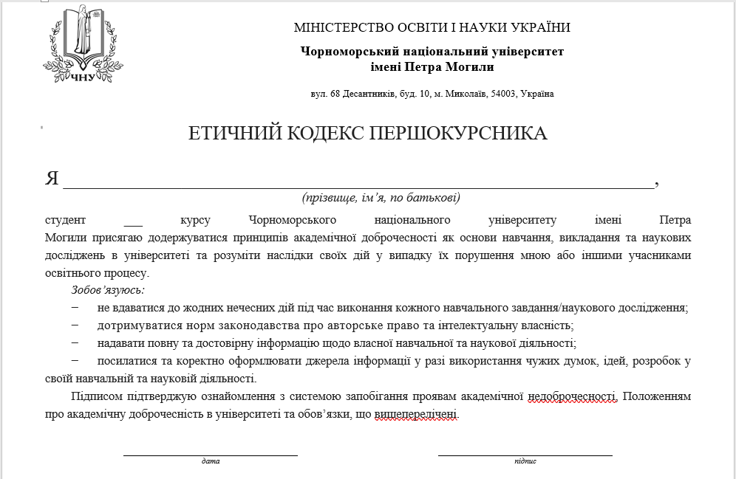

Slide 20


